Slide 1
Nationella arbetsgruppen för internetbaserat stöd och behandling 2015-2020 2 oktober 2020

Slide 2
Introduktion av kompetensgruppens arbete
och
Vilka erfarenheter har kompetensgruppen fått av de program som har granskats?

Slide 3
Uppdraget kompetensgruppen
Föreslå en systematisk värderingsmetod för att kvalitetssäkra program
Ganska program som används för stöd eller behandling i Sverige i enlighet med beslutat värderingsmetod
Föreslå var resultatet av granskningen görs tillgänglig
I övrigt klargöra användning vid stödprogram
Utarbeta ett förslag hur och när granskning bör ske av program framöver
Om möjligt lämna förslag till utlåtande av program när det gäller kvalitet och användbarhet

Slide 4
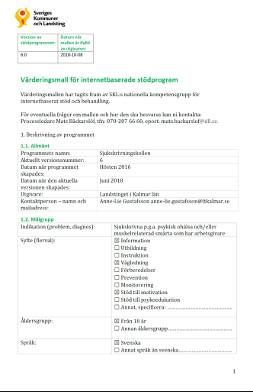
Värderingsmallen
Fylls i av producenten

Slide 5
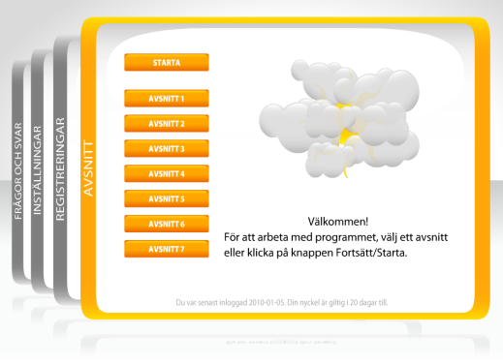
Skapa en positiv spiraleffekt
Landstingets
beställare
Behandlings/stöd-
Programs-producent

Slide 6
Granskningsresultaten som utlåtanden finns på SKRs hemsida

Slide 7
Vilka erfarenheter har kompetensgruppen fått av de program som har granskats?

Slide 8
Behandlings-respektive stödprogram - evidensgrad
Vetenskapligt stöd internetbaserat behandlingsprogram:
har effekt för specificerade patientgrupper i kontrollerade studier där programmet har jämförts med motsvarande behandling utan digital kontakt i den kontext där man vill tillämpa behandlingsprogrammet.
Vetenskapligt stöd för stödprogram:
- Inte fullt så höga krav som för behandlingsprogram. Värdering av stödprogram utförs bäst genom kvantitativ och kvalitativ forskning i den kontext där stödprogrammet är tänkt att tillämpas.
Användartester kan stärka programmens funktionalitet.

Slide 9
Program som studerats vetenskapligt
Program | Producent | På SoB
Depressionsbehandlingen | Psykiatri Sydväst | ?
Depressionshjälpen | Psykologpartners W & W | Ja
Betsy Behandling av traumatisk stress | Louise von Essen och Martin Cernvall, Uppsala Universitet | ?
Oroshjälpen 3.0 | Psykologpartners W & W | Ja
Paniksyndrombehandling | Psykiatri Sydväst SLSO Stockholm | Nej
Social fobi och behandling | Psykiatri Sydväst SLSO Stockholm | Nej
Ångesthjälpen | Psykologpartners W & W | Ja
Appen Tät | Tät.nu vid Umeå universitet | Nej
Internethjälpen för stresshantering | Livanda – Internetkliniken AB | Ja
Internethjälpen – skapa bättre sömn | Livanda – Internetkliniken AB | Ja

Slide 10
Användning av program
i Stöd och behandling
På SKR:s hemsida

Slide 11
https://skr.se/halsasjukvard/ehalsa/internetbaseratstodochbehandling/utlatandeninternetbaseradestodochbehandlingsprogram.13501.html

